Slide 1
DEPARTAMENTO DE CIENCIAS ECONÓMICAS ADMINISTRATIVAS Y DE COMERCIO
CARRERA DE INGENIERÍA COMERCIAL
TESIS PREVIO A LA OBTENCIÓN DEL TÍTULO DE INGENIERO COMERCIAL
AUTOR: BÁEZ DE LA CARRERA GLORIA LILIANA
TEMA: “ESTUDIO DE FACTIBILIDAD PARA LA IMPLEMENTACIÓN DE UNA MICROEMPRESA PRESTADORA DE SERVICIOS DE CATERING, EN LA CIUDAD DE TULCÁN.
DIRECTOR: ING. COM. MARCO JARAMILLO CARRERA.,MPDE
CODIRECTOR: ECON. ROBAYO REMACHE PABLO HERNÁN.,MBA
SANGOLQUÍ, NOVIEMBRE DE 2014

Slide 2
Planteamiento del problema

Slide 3
OBJETIVOS
OBJETIVO GENERAL
-Realizar un estudio de factibilidad.
OBJETIVOS ESPECÍFICOS
Realizar el diagnóstico.
-Elaborar el estudio técnico.
-Presentar la propuesta técnica.
-Propuesta organizacional.
-Evaluación económica.

Slide 4
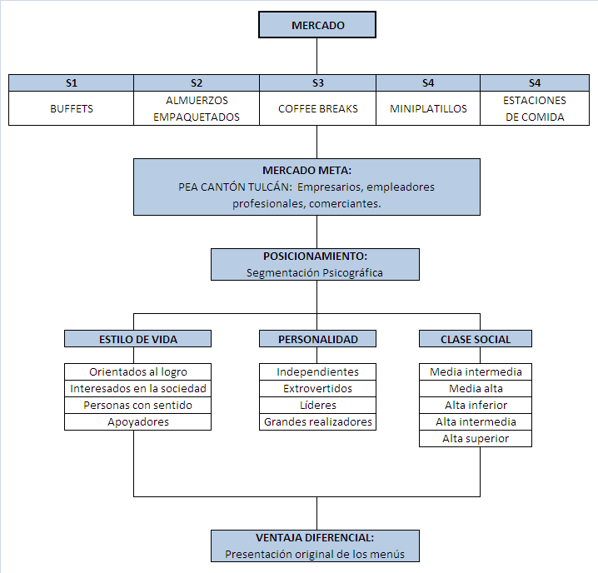
SEGMENTACIÓN DEL MERCADO

Slide 5
DEMANDA INSATISFECHA, 5 AÑOS ANTES, 5 DESPUÉS
AÑOS | OFERTA USD | DEMANDA USD | DEMANDA INSATISFECHA
2009 | 11.040,00 | 34.280,00 | 23.240,00
2010 | 11.390,00 | 34.990,00 | 23.600,00
2011 | 11.750,00 | 35.710,00 | 23.960,00
2012 | 12.120,00 | 36.440,00 | 24.320,00
2013 | 12.500,00 | 37.180,00 | 24.680,00
2014 | 12.880,00 | 37.920,00 | 25.040,00
2015 | 13.270,00 | 38.660,00 | 25.390,00
2016 | 13.670,00 | 39.410,00 | 25.740,00
2017 | 14.080,00 | 40.150,00 | 26.070,00
2018 | 14.490,00 | 40.940,00 | 26.450,00
2019 | 14.880,00 | 41.720,00 | 26.840,00

Slide 6
Gráfico: Demanda insatisfecha proyectada

Slide 7
Características del demandante: Demanda del servicio de Catering según edad
EDAD | FRECUENCIA | PORCENTAJE
DE 18 A 27 AÑOS | 21 | 16%
DE 28 A 37 AÑOS | 40 | 29%
DE 38 A 46 AÑOS | 32 | 23%
DE 47 56 AÑOS | 30 | 22%
DE 57 AÑOS EN ADELANTE | 14 | 10%
TOTAL | 137 | 100%

Slide 8
Demanda del servicio de catering según ocupación
EDAD | FRECUENCIA | PORCENTAJE
EMPLEADOR | 31 | 23%
TRABAJADOR INDEPENDIENTE | 25 | 18%
NEGOCIO PROPIO | 28 | 20%
PROFESIONAL | 30 | 22%
RELACIÓN DE DEPENDENCIA | 23 | 17%
TOTAL | 137 | 100%

Slide 9
Gustos y preferencias: Demanda del servicio de catering, según tipo de evento
TIPO DE EVENTO | FRECUENCIA | PORCENTAJE
EMPRESARIALES | 23 | 17%
FAMILIARES | 28 | 20%
SOCIALES | 20 | 15%
ALIMENTACION DIARIA DE PERSONAL EMPRESAS | 66 | 48%
TOTAL | 137 | 100%

Slide 10
Demanda de catering según tipo de servicio
TIPO DE SERVICIO | FRECUENCIA | PORCENTAJE
COMIDAS SERVIDAS | 19 | 14%
BUFFET | 33 | 24%
ESTACIONES DE COMIDA | 12 | 9%
MINIPLATILLOS | 15 | 11%
RECESOS O COFFEE BREAK | 21 | 15%
ALMUERZOS EMPAQUETADOS | 37 | 27%
TOTAL | 137 | 100%

Slide 11
Preferencia de precio por persona
PRECIOS | FRECUENCIA | PORCENTAJE
10 DÓLARES | 58 | 42%
DE 10 A 15 DÓLARES | 52 | 38%
DE 15 A 20 DÓLARES | 17 | 13%
DE 20 A 25 DÓLARES | 10 | 7%
TOTAL | 137 | 100%

Slide 12
NIVEL DE SATISFACCION
NIVEL DE SATISFACCIÓN | FRECUENCIA | PORCENTAJE
EXCELENTE | 28 | 21%
MUY BUENO | 33 | 24%
BUENO | 65 | 47%
MALO | 11 | 8%
TOTAL | 137 | 100%

Slide 13
Logotipo, Misión y Visión de la Empresa
Gloria Catering Service
Misión.-“Gloria Catering Service es una organización emprendedora y productiva que se dedica a la prestación de servicios de alimentación, a través de un desempeño especializado y profesional, que garantiza altos niveles de calidad para satisfacer las necesidades y gustos de nuestros clientes”
Visión.- Al 2019 consolidarnos en el mercado local y nacional como una empresa líder en servicios de catering de alta calidad”

Slide 14
Estructura organizacional
 |  |  | GERENCIA GENERAL
DEPARTAMENTO ADMINISTRATIVO |  |  | DEPARTAMENTO DE PRODUCCIÓN |  |  | DEPARTAMENTO DE COMERCIALIZACIÓN
CONTABILIDAD |  |  | COCINA |  |  | COMPRAS
RECURSOS HUMANOS |  |  | REPOSTERÍA |  |  | ALMACENAMIENTO
SERVICIOS GENERALES |  |  | DECORACIÓN |  |  | VENTAS
 |  |  | LIMPIEZA

Slide 15
Organigrama posicional
 |  |  | GERENCIA GENERAL 1 Gerente General
DEPARTAMENTO ADMINISTRATIVO |  |  | DEPARTAMENTO DE PRODUCCIÓN |  |  | DEPARTAMENTO DE COMERCIALIZACIÓN
CONTABILIDAD 1 Contador 1 Auxiliar Contable |  |  | COCINA 1 Chef 3 Ayudantes de cocina |  |  | COMPRAS 1 Jefe de compras
RECURSOS HUMANOS 1 Asistente RR.HH |  |  | REPOSTERÍA 1 Repostero 1 Ayudante Repostería |  |  | ALMACENAMIENTO 1 Encargado de bodega
SERVICIOS GENERALES 1 Recepcionista 1 Mensajero |  |  | DECORACIÓN 1 Encargado decoración 3 Meseros |  |  | VENTAS 1 Jefe de Ventas 1 Transportista
 |  |  | LIMPIEZA 2 Auxiliares limpieza

Slide 16
Flujo de efectivo del proyecto sin financiamiento
DESCRIPCIÓN | Año 0 | Año 1 | Año 2 | Año 3 | Año 4 | Año 5
Ventas |  | 174.720,00 | 185.203,20 | 196.315,39 | 208.094,32 | 220.579,97
Costos variables |  | -81.744,00 | -84.196,32 | -86.722,22 | -89.323,88 | -92.003,60
Costos fijos |  | -16.137,00 | -16.540,43 | -16.953,94 | -17.377,78 | -17.812,23
Gastos Administrativos |  | -57.550,20 | -58.413,45 | -59.289,65 | -60.179,00 | -61.081,68
Depreciación Activos Fijos |  | -4.822,50 | -4.822,50 | -4.822,40 | -4.340,00 | -4.340,00
Amortización |  | -480,00 | -480,00 | -480,00 | -480,00 | -480,00
Utilidad antes participación |  | 13.986,30 | 20.750,50 | 28.047,18 | 36.393,66 | 44.862,46
Participación de trabajadores |  | -2.097,95 | -3.112,58 | -4.207,08 | -5.459,05 | -6.729,37
Utilidad antes de IR |  | 11.888,36 | 17.637,93 | 23.840,10 | 30.934,61 | 38.133,09
Impuesto a la renta 22% |  | -2.615,44 | -3.880,34 | -5.244,82 | -6.805,61 | -8.389,28
UTILIDAD NETA |  | 9.272,92 | 13.757,58 | 18.595,28 | 24.129,00 | 29.743,81
Venta de activos |  |  |  | 0,00 | 0,00 | 0,00
Depreciación Activos fijos |  | 4.822,50 | 4.822,50 | 4.822,40 | 4.340,00 | 4.340,00
Amortización |  | 480,00 | 480,00 | 480,00 | 480,00 | 480,00
Inversión inicial | -45.000,00
Inversión nueva |  | 0,00 | 0,00 | 0,00 | 0,00 | 0,00
FLUJO EFECTIVO PROYECTO | -45.000,00 | 14.575,42 | 19.060,08 | 23.897,68 | 28.949,00 | 34.563,81

Slide 17
Flujo de efectivo del proyecto con financiamiento
DESCRIPCIÓN | Año 0 | Año 1 | Año 2 | Año 3 | Año 4 | Año 5
Ventas |  | 174.720,00 | 185.203,20 | 196.315,39 | 208.094,32 | 220.579,97
Costos variables |  | -81.744,00 | -84.196,32 | -86.722,22 | -89.323,88 | -92.003,60
Costos fijos |  | -16.137,00 | -16.540,43 | -16.953,94 | -17.377,78 | -17.812,23
Gastos Administrativos |  | -57.550,20 | -58.413,45 | -59.289,65 | -60.179,00 | -61.081,68
Depreciación Activos Fijos |  | -4.822,50 | -4.822,50 | -4.822,40 | -4.340,00 | -4.340,00
Amortización |  | -480,00 | -480,00 | -480,00 | -480,00 | -480,00
Gasto Interés |  | -2.827,20 | -2.232,00 | -1.636,80 | -1.041,60 | -446,40
Utilidad antes participación |  | 11.159,10 | 18.518,50 | 26.410,38 | 35.352,06 | 44.416,06
Participación de trabajadores |  | -1.673,87 | -2.777,78 | -3.961,56 | -5.302,81 | -6.662,41
Utilidad antes de IR |  | 9.485,24 | 15.740,73 | 22.448,82 | 30.049,25 | 37.753,65
Impuesto a la renta 22% |  | -2.086,75 | -3.462,96 | -4.938,74 | -6.610,84 | -8.305,80
UTILIDAD NETA |  | 7.398,48 | 12.277,77 | 17.510,08 | 23.438,42 | 29.447,85
Venta de activos |  |  |  | 0,00 | 0,00 | 0,00
Depreciación Activos fijos |  | 4.822,50 | 4.822,50 | 4.822,40 | 4.340,00 | 4.340,00
Amortización |  | 480,00 | 480,00 | 480,00 | 480,00 | 480,00
Inversión inicial | -45.000,00
Inversión nueva |  | 0,00 | 0,00 | 0,00 | 0,00 | 0,00
Préstamo bancario | 29.760,00
Amortización deuda |  | -5.952,00 | -5.952,00 | -5.952,00 | -5.952,00 | -5.952,00
FLUJO EFECTIVO PROYECTO | -15.240,00 | 6.748,98 | 11.628,27 | 16.860,48 | 22.306,42 | 28.315,85

Slide 18
Análisis de sensibilidad para el proyecto
Proyecto se Acepta VAN > 0 Positivo TIR > TMAR RCB > 1 | Proyecto se Rechaza VAN < 0 Negativo TIR < TMAR RCB < 1
DETALLE | RESULTADOS SIN FINANCIAMIENTO | RESULTADOS CON FINANCIAMIENTO | OBSERVACIÓN
VAN | 34.731,62 | 9.945,81 | ACEPTABLE
TIR | 37,51 | 20,48 | ACEPTABLE
B/C | 1,05 | 1,07 | ACEPTABLE

Slide 19
CONCLUSIONES
En Tulcán existe la oportunidad de poner en marcha este proyecto con resultados positivos.
La satisfacción total del cliente dependerá de un estricto control de calidad.
El estudio de mercado pudo determinar que existe una demanda insatisfecha del servicio de catering en Tulcán.
Los créditos productivos, a bajas tasas de interés, constituyen una alternativa importante para el proyecto.
La localización del proyecto en un sector céntrico de la ciudad de Tulcán, será fundamental para su posicionamiento.

Slide 20
RECOMENDACIONES
Poner en marcha el proyecto, ya que de acuerdo a los estudios realizados, tanto de mercado, técnicos y financieros, se demuestra que el proyecto es aceptable y generará beneficios.

Slide 21
GRACIAS

